Slide 1
Disfagia:
Aspetti gestionali
infermieristici
Aspetti gestionali
infermieristici
U.O. NEUROLOGIA

Slide 2

Obiettivi
Identificazione e gestione della ps. disfagica
Omogeneità di comportamenti ass.li
Garantire un’adeguata nutrizione
Saper gestire l’emergenza
Formare il care-giver

Slide 3
L’infermiere e la disfagia
Primo professionista ad osservare segni e sintomi
Le strategie infermieristiche
Possono ridurre le complicanze
Migliorare la qualità di vita
Migliorare la qualità dell’ass.za erogata
Terrado M.Dyshagia:an overview.Medsurg Nursing 2001; 5: 233-250

Slide 4
Perché formarsi e formare….
Codice deontologico Capo III Art.11
L'infermiere fonda il proprio operato su conoscenze validate e aggiorna saperi e competenze attraverso la formazione permanente, la riflessione critica, sull'esperienza e la ricerca. Progetta, svolge e partecipa ad attività di formazione. Promuove, attiva e partecipa alla ricerca e cura la diffusione dei risultati.

Slide 5
…
Articolo 13
L'infermiere assume responsabilità in base al proprio livello di competenza e ricorre, se necessario, all'intervento o alla consulenza di infermieri esperti o specialisti. Presta consulenza ponendo le proprie conoscenze ed abilità a disposizione della comunità professionale

Slide 6
…
Articolo 14
L’infermiere riconosce che l’interazione fra professionisti e l'integrazione interprofessionale sono modalità fondamentali per far fronte ai bisogni dell’assistito.

Slide 7
…
Articolo 15
L’infermiere chiede formazione e/o supervisione per pratiche nuove o sulle quali non ha esperienza.

Slide 8
DM 739/94 Articolo 4
“L’infermiere…concorre direttamente all’aggiornamento relativo al proprio profilo professionale e alla ricerca.”

Slide 9
Deglutione: definizione e
Processi fisiologici
Abilità di convogliare sostanze solide, liquide, gassose o miste dall’esterno allo stomaco.
(O. Schindler)
Una persona deglutisce in media piu’ di mille volte al giorno

Slide 10
Strutture interessate

Slide 11
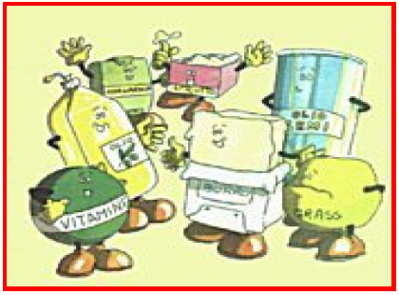
FASE O – PREPARAZIONE EXTRAORALE

Slide 12
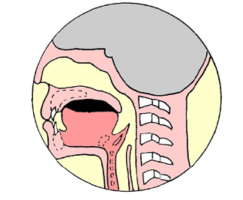
Processi e fasi della deglutizione:
FASE 1 - PREPARAZIONE ORALE
Atto volontario
Insalivazione e masticazione
Cibo bolo deglutizione
Organi interessati: labbra, mandibola, tono buccale e facciale
Notes:
Insalivazione e masticazione da cibo a bolo

Slide 13
FASE 2 – STADIO ORALE
Atto volontario.
Spinta del bolo verso istmo delle fauci e elicitazione
del riflesso deglutitorio

Slide 14
FASE 3 – STADIO FARINGEO
Atto involontario
Il bolo attraversa l’incrocio
della via respiratoria

Slide 15
FASE 4 – STADIO ESOFAGEO
Atto involontario.
Il bolo passa il UES e arriva in esofago e per mezzo delle
Onde peristaltiche percorre l’esofago fino al LES

Slide 16
FASE 5 – STADIO GASTRICO
Atto involontario.
Il bolo giunge allo stomaco.
Termina la deglutizione e inizia la digestione.

Slide 17
DISFAGIA: DEFINIZIONE
Alterazione della normale progressione
del cibo dal cavo orale allo stomaco, causata da una disfunzione anatomo-funzionale.
Può coinvolgere gli effettori della deglutizione del distretto cervico-facciale.
Può riguardare cibi solidi, liquidi, semiliquidi, semisolidi, gassosi.
Può essere persistente o saltuaria.

Slide 18
DISFAGIA: EZIOLOGIA
Patogenesi multifattoriale, per cui deve essere affrontata da un team multidisciplinare.

Slide 19
DISFAGIA OROFARINGEA (D.ALTA)
Danno neurogeno: ictus, traumi cranio-encefalici e spinali, neoplasie, patologie del 1° e 2° motoneurone, S. Guillan Barré, m.Huntington, SM, poliomielite, encefalopatie metaboliche, m.Parkinson, demenza.
Miopatie: malattie del connettivo, dermatomiosite, miastenia grave, distrofia miotonica, distrofia oculofaringea, sarcoidosi, sindromi paraneoplastiche.

Slide 20
…
Anossia cerebrale.
Interventi su VADS.
Involuzione senile.
Iatrogene: farmaci (chemioterapici, neurolettici, ecc.) terapia radiante, caustici (intenzionali, da pillole).
Infettive: difterite, botulismo, malattia di Lyme, sifilide, mucosite (herpes, cytomegalovirus, candida, ecc,).

Slide 21
…
Metaboliche: amiloidosi, s. di Cushing, tireotossicosi.
Patologie da reflusso gastroesofageo.

Slide 22
DISFAGIA ESOFAGEA (D.BASSA)
Cause meccaniche intrinseche ed estrinseche: stenosi peptica, neoplasie, aneurismi vasi torace, megacuore, cause osteoarticolari.
Cause neuromuscolari primitive e secondarie: acalasia, spasmo esofageo diffuso, sclerodermia, collagenopatie.

Slide 23
…
Cause strutturali: barra cricofaringea, diverticolo di Zenker, osteofiti e anomalie scheletriche, malformazioni congenite (palatoschisi, diverticolosi, tasche, ecc.)

Slide 24
PREVALENZA DISFAGIA
MISURA DI CONSISTENZA DI UN EVENTO DETTA MORBOSITA’
PREVALENZA DISFAGIA NELLA POPOLAZIONE GENERALE
16%
PREVALENZA DISFAGIA NELLA POPOLAZIONE ISTITUZIONALIZZATA
60%
Dysphagia – Centro Studi EBN

Slide 25
Disfagia ictus correlata
Le turbe della deglutizione piu’ temibile e subdole sono a seguito di patologia cerebro vascolare acuta:
75% ps colpite da ictus presenta disfagia.
91% dei casi persiste fino a 3 mesi.
40-50% di qst ps presenta inalazione che nel
40% si complica in broncopolmonite.
AGA American Gastroenerological Association
Johanna Briggs Institute for EBN
SPREAD 2010

Slide 26
DISFAGIA PER TIPO DI ICTUS
Tipo di ictus | Tipo di lesione | Tipo di alterazione
Ictus emisferico | Monolaterale sinistro | FASE ORALE Incordinazione labio-glosso-mandibolare, diprassia orale, aumento tempo di transito orale del bolo
Ictus emisferico | Monolaterale destro | FASE FARINGEA Ridotta escursione verso l’alto della laringe, ristagno del bolo verso l’alto, rischio di inalazione, soprattutto i liquidi
Ictus emisferico | Lesioni corticali bilaterali | TUTTE

Slide 27
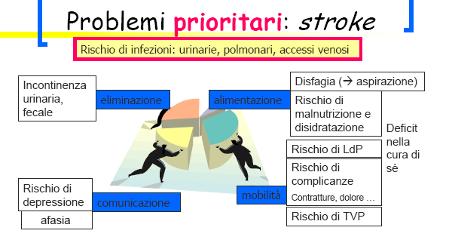
.

Slide 28
Fattori di rischio
Ridotte abilità cognitive: consapevolezza, orientamento, vigilanza, attenzione
Aumento impulsività e/o agitazione
Ridotta o assenza del riflesso della tosse e/o tosse volontaria
Uso di farmaci: neurolettici, antidepressivi, anticolinergici o a base di fenotiazina

Slide 29
…
Iperestenzione o contratture del collo
Ridotta o assenza di forza, movimento e simmetria dei muscoli facciali, linguali, orali
Ridotta o assenza sensibilità orale e facciale

Slide 30
…
Precedente intubazione per un lungo periodo
Problemi di linguaggio
Età avanzata

Slide 31
Segni e sintomi
Come si manifesta?
Tosse durante o dopo la deglutizione
Assenza di tosse volontaria o del riflesso
Assenza deglutizione volontaria
Eccessiva lentezza nell’assunzione dei cibi
Presenza di residuo di bolo nelle fauci
Perdita di peso o disidratazione

Slide 32
…
Aumento della TC
Disfonia o voce gorgogliante
Frequenti infezioni polmonari
Schiarimenti di voce frequenti
Lingua protrusa
Scialorrea
Fastidio o dolore alla deglutizione

Slide 33
Conseguenze della disfagia
Aspirazione di cibi e/o liquidi nelle vie aeree
maggior rischio di infezioni polmonari
Ridotto introito alimentare
malnutrizione e/o disidratazione
Alterazione della qualità di vita
aumento richieste di interventi sanitari
(maggiori costi socio-sanitari)

Slide 34



A proposito di aspirazione
Può essere silente
tosse post deglutitoria e deglutitoria
al respiro liquido
alla qualità della tosse
altri segnali: lacrime, affaticamento
voce rauca o umida

Slide 35
Manovre d’emergenza
La prima difesa è fornita dall’organismo con la tosse; se non è sufficiente:
COSA NON FARE
Non colpire la schiena con le mani
Non dare da bere
Non effettuare la respirazione bocca a bocca

Slide 36
COSA SI FA
Innanzitutto rimozione protesi
MANOVRA 1
Mento verso il petto, braccia abbandonate e bocca aperta; dare dei colpetti con il palmo della mano tra le scapole

Slide 37
2. MANOVRA DI HEIMLICH
Si attiva ponendosi alle spalle della ps, cingendolo con le braccia all’altezza dello stomaco e premere sulla fascia diaframmatica con movimento verso l’alto per favorire l’espulsione del cibo.
Questa manovra può essere effettuata anche se la ps è seduta su sedia a rotella o sdraiata.

Slide 38
A proposito di malnutrizione:
Stato di alterazione funzionale, strutturale e di sviluppo dell’organismo conseguente alla discrepanza tra fabbisogni nutrizionali specifici e introito o utilizzazione dell’energia e dei nutrienti, tali da comportare un eccesso di morbilità e mortalità.
(JAMA)

Slide 39
Malnutrizione e disidratazione
Segni e sintomi
Malnutrizione: calo di peso, muscoli con tono scarso, orbite oculari scavate, lingua arrossata e con fissurazione, ossa sporgenti.
Disidratazione: disorientamento e confusione, cute secca e esfoliata, sollevabile in pliche cutanee, lingua secca e difficile da sporgere.

Slide 40
Complicanze malnutrizione
conseguenze
Primarie secondarie
Guarigione ferite | morbilità
funz.tà intestinale | uso farmaci
funz.tà muscolare | durata degenza
funz.tà ventilatoria | durata riab.ne
rispostaimmunitaria | qualità di vita
rischio infezione | mortalità
 | costi sanitari

Slide 41
Quando si valuta?
Entro 48 ore dal ricovero, ogni ps deve essere sottoposto ad uno screening dello stato nutrizionale.

Slide 42
In caso di ictus cosa si valuta?
Parametri clinici
Aspetto obiettivo:
Masse muscolari
Trofia e integrità cutanea
Stato delle mucose

Slide 43
…
Parametri ematici:
Albumina
Transferrina
Prealbumina
Monitoraggio delle ingesta

Slide 44
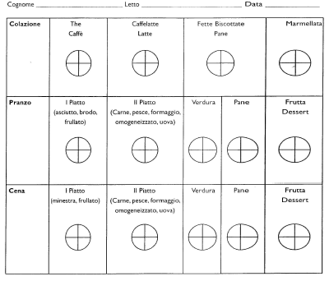
Monitoraggio delle ingesta

Slide 45
Disfagia età correlata:
LA PRESBIFAGIA
Per ipertonia muscolare oro-faringea
(linguale, labiale, faringea) e incoordinazione muscolare
Per maggiore rigidità delle medesime
Per turbe della sensibilità oro-faringea-laringea
Per atrofia muscolare e linguale
Per xerostomia

Slide 46
…
Per edentulia e protesi dentaria inadeguata
Per deperimento, demotivazione, clinostatismo
Per disregolazione neurologica centrale

Slide 47
…
Per fase extraorale meno efficace (per calo vista, olfatto, gusto)
Per ridotta abilità gestuale
Per perdita dell’attenzione

Slide 48
Come si manifesta?
Segni e sintomi
Difficoltà a formare il bolo
Incapacità a trattenerlo nel cavo orale
Scialorrea
(aumento del tempo di deglutizione)

Slide 49
DISFAGIA: QUANDO VALUTARE?
Prima di somministrare alimenti o bevande, tutte le persone con ictus dovrebbero essere valutate per identificare quelle con la disfagia
(grado B)

Slide 50
Disfagia: QUANDO VALUTARE?
Una valutazione clinica standardizzata usando il BSA ( Grado D)
Normalmente la valutazione si esegue con una semplice prova di deglutizione di acqua (Grado B)

Slide 51
Valutazione infermieristica della disfagia
TUTTE le persone con ictus che siano VIGILI e NON DISPNOICHE devono essere sottoposte a test di screening prima di assumere cibo

Slide 52
Strumenti valutativi
1 WST ovvero il THREE-OZ WATER SWALLOW TEST
Wst con PULSOSSIMETRO (-2% SpO2)
Wst con auscultazione
2 BEDSIDE SWALLOWING ASSESSMENT SCALE

Slide 53
WST: COME SI ESEGUE
1 posizionare la persona seduta, tronco e testa in asse e offrire 1 cucchiaio di acqua a temperatura ambiente. Attendere alcuni secondi e verificare l’avvenuta deglutizione. Ripetere ancora 2 volte. Se il paziente presenta tosse severa si sospende il test. La persona presenta disfagia grave ( grado 4)

Slide 54
…
2 se la persone non tossisce si offre acqua direttamente dal bicchiere, si attende qualche secondo, si fa parlare il paziente per valutare la qualità della voce: se la persona TOSSISCE e presenta voce gorgogliante si ha una disfagia di grado moderato
(grado 3)

Slide 55
…
3 Se invece la persona presenta solo voce gorgogliante o rauca siamo di fronte a una disfagia di grado lieve (grado 2)

Slide 56
...
4 infine si somministra 50 ml di acqua dal bicchiere. Se anche in questo caso la persona non tossisce la persona non è disfagica ai liquidi (grado 1).
Somministrare un fruttino o un omogenizzato se non ha sintomi
DISFAGIA ASSENTE ai liquidi e ai solidi

Slide 57
BEDSIDE SWALLOW ASSESSMENT
Si tratta di una scala a punti piuttosto articolata che richiede un tempo minimo di somministrazione di 10 minuti. Si valutano oltre al livello di coscienza anche chiusura delle labbra, riflesso della tosse, tempo necessario per deglutire.

Slide 58
BEDSIDE SWALLOW ASSESSMENT
Livello di coscienza | 1.vigile 2.soporoso risvegliabile 3.non apre gli occhi ma risponde agli stimoli verbali 4. risponde agli stimoli dolorosi
Controllo del tronco e della testa | 1. tronco normale 2. posiz. Tronco non mantenuta 3. controllo solo testa 4. non controllo testa
Respirazione | 1. normale 2. patologica
Chiusura delle labbra | 1. normale 2. patologica

Slide 59
BEDSIDE SWALLOW ASSESSMENT
Movimento del palato | 1.simmetrici 2.assimmetrici 3.minimi/assenti
Funzione laringea (aaah/ee) | 1. normale 2.ridotta 3.assente
Riflesso della deglutizione | 1. presente 2.assente
Riflesso della tosse | 1. normale 2. ridotto 3. assente

Slide 60
BEDSIDE SWALLOW ASSESSMENT
Stadio 1: assunzione di 5 ml di acqua in un cucchiaino, per 3 volte
Rifiuta l’acqua | 1. mai o una volta 2.più volte
Movimenti laringei con tentativi di deglutizione | 1.si 2.no
Movimenti ripetitivi | 1. mai o una volta 2.più volte

Slide 61
BEDSIDE SWALLOW ASSESSMENT
Tosse durante la deglutizione | 1.mai o una volta 2.più volte
Gorgoglio dopo la deglutizione | 1.si 2.no
Funzione laringea dopo la deglutizione | 1. normale 2. disfonia 3.afonia

Slide 62
BEDSIDE SWALLOW ASSESSMENT
Stadio 2: La deglutizione è normale nel primo stadio, si somministrano 60 ml di acqua in un bicchiere
E’ in grado di terminare? | 1.si 2.no
Tempo necessario per terminare in secondi
Numero dei sorsi necessari

Slide 63
BEDSIDE SWALLOW ASSESSMENT
Tosse durante o dopo la deglutizione | 1.no 2. si
Gorgoglio durante o dopo la deglutizione | 1. no 2.si
Funzione laringea dopo la deglutizione | 1. normale 2. disfonia 3. afonia
Sensazione di aspirazione | 1. no 2. possibile 3.si

Slide 64
BEDSIDE SWALLOW ASSESSMENT
Se il punteggio della BSA è > di 24 la ps. È ad alto rischio e si può considerare la possibilità di una nutrizione artificiale.
Viceversa un punteggio < a 24 permette l’avvio ad un alimentazione per os senza ulteriori indagini.

Slide 65
Gradi disfagia e dieta
Grado 1 (assente): dieta libera
Grado 2 (lieve): liquidi addensati
Grado 3 (moderata): addensare i liquidi e omogeneizzare i cibi
Grado 4 (grave): alimentazione enterale con sng o npt.

Slide 66
(approccio multidisciplinare)
Gestione della disfagia
Infermiere
Dietista
Oss
Paziente con DISFAGIA
Medico di Medicina Generale
Famiglia
Care Giver
Specialisti
Logopedista
Fisioterapista
Notes:
66

Slide 67
Premessa
E’ molto importante monitorare la quantità di cibo e liquidi che il soggetto assume giornalmente.
L’infermiere deve assicurarsi che tutti coloro che prestano assistenza abbiano le conoscenze e le abilità per alimentare in SICUREZZA la persona
E’ necessario conoscere gli interventi da attuare per ridurre il rischio di aspirazione aerea avendo a disposizione il materiale occorrente per eventuali emergenze
Notes:
67

Slide 68
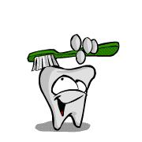
COSA FARE PRIMA DI ALIMENTARE
LA PERSONA CON DISFAGIA
Favorire un ambiente tranquillo senza distrazioni
Controllare che la persona sia riposata, senza dolore, vigile e non sotto effetto di farmaci ( es. tranquillanti)
Verificare l’igiene orale e, se necessario, aspirare le eventuali secrezioni
Notes:
68

Slide 69

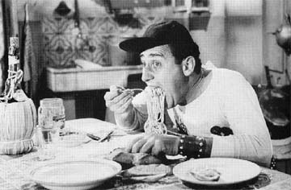
INTERVENTI DA ATTUARE
PER CONSENTIRE
UNA NUTRIZIONE ADEGUATA:
Modificare le caratteristiche degli alimenti
Aiutare il paziente ad assumere una postura idonea
Notes:
69

Slide 70

SCELTA DEI CIBI
E’ strettamente correlata al tipo e grado di disfagia.
E’ necessario tenere conto dei gusti e delle preferenze della persona, delle eventuali patologie concomitanti e del suo stato nutrizionale
Notes:
70

Slide 71
CARATTERISTICHE
DEGLI ALIMENTI
Cibo | Attività
Liquidi | Non richiedono manovre preparatorie orali
Semiliquidi (succhi di frutta, yogurt) | Hanno maggiore densità, vanno preparati nella bocca ma non richiedono masticazione
Semisolidi (purè, budini, omogeneizzati) | Hanno maggiore consistenza, richiedono impegno per la spinta verso il fondo del palato
Solidi (pane, pasta, carne) | Richiedono una preparazione e masticazione accurata
A seconda della consistenza o densità si suddividono in:
Notes:
71

Slide 72
Altre caratteristiche:
Viscosità: capacità di scivolamento del cibo.
Omogeneità: indica l’uniformità di un alimento
Temperatura: deve essere superiore o inferiore a 36-37° (temperature simili a quella corporea non stimolano la percezione del cibo in bocca).
Notes:
72

Slide 73
Fare attenzione a:
Cibi di consistenza mista
(es. minestre in brodo,..)
Cibi troppo friabili o che si frammentano (es. biscotti, crackers,..)
Cibi che cambiano consistenza in bocca (es. ghiaccioli,..)
Cibi contenenti semi
Cibi che richiedono una lunga masticazione o che impastano ( es. banane,..)
Notes:
73

Slide 74


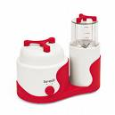
Esistono in commercio apparecchiature che omogeneizzano i cibi
Notes:
74

Slide 75
TIPI DI DIETA
Tipologia | Scelte
Nel caso di disfagia per i liquidi | Scegliere alimenti di elevata consistenza, aggiungere addensanti ai liquidi ed usare acqua gelificata
Nel caso di disfagia mista | Scegliere cibi di consistenza morbida, i liquidi vanno somministrati con cautela e con eventuale aggiunta di addensante
Nel caso di disfagia ai solidi | Diluire i cibi, somministrare preparati liquidi e utilizzare gli integratori nutrizionali
Notes:
75

Slide 76
La consistenza dei cibi puo’ essere modificata utilizzando:
Addensanti
Diluenti
Lubrificanti
Notes:
76

Slide 77
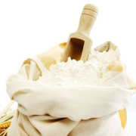
ADDENSANTI
Aggiunti ai liquidi o ai semisolidi non alterano il sapore ed aumentano la consistenza del cibo.
(es. farine istantanee o fecola di patate)
Notes:
77

Slide 78
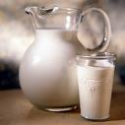
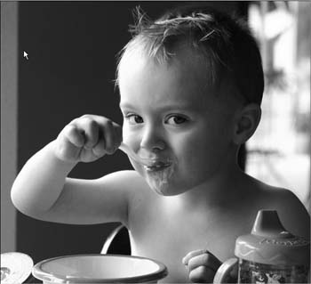
DILUENTI
Diminuiscono la consistenza dei cibi
(es. brodo, latte,panna, succhi)
Notes:
78

Slide 79

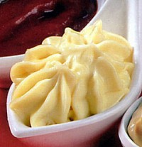
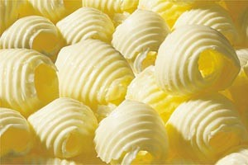
LUBRIFICANTI
Favoriscono il transito del cibo
Olio
Burro
Maionese
Besciamella,
Notes:
79

Slide 80
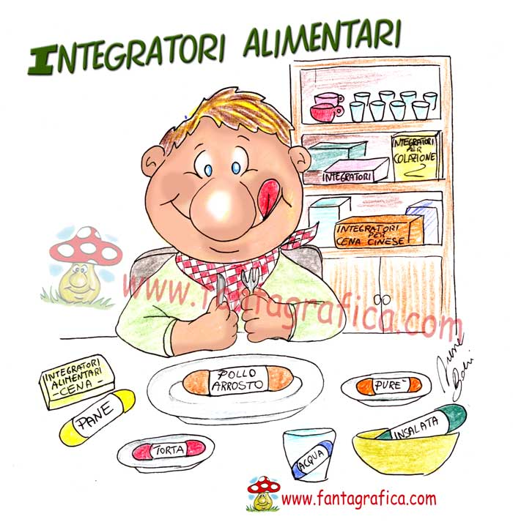
INTEGRATORI
Utilizzati quando la dieta è scarsa di alcuni elementi nutritivi.
(es. vitamine, proteine, fibre, sali minerali)
Notes:
80

Slide 81
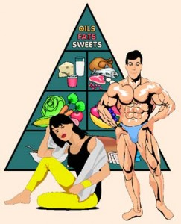
INTEGRATORI LIQUIDI:
Bevande dense ipercaloriche,
iperproteiche
Notes:
81

Slide 82
COME POSIZIONARE LA PERSONA
Far assumere al paziente la posizione eretta, seduta
- con i piedi appoggiati
- con eventuali sostegni alla testa
e al tronco
Posizionare la persona a letto o mobilizzarla sulla sedia circa venti minuti prima del pasto
Notes:
82

Slide 83
Se la persona è allettata:
Posizionarla seduta nel letto con la testa appoggiata ed il collo flesso
( sostenere con una mano la fronte, se la testa è instabile)
Notes:
83

Slide 84
In caso di paralisi unilaterale:
Inclinare la testa dalla parte non colpita
(per permettere al cibo di dirigersi
verso la parte più efficiente)
e far ruotare leggermente il capo
verso il lato colpito
Notes:
84

Slide 85
NOTA BENE:
Il capo iperesteso può essere indicato per i pazienti con asimmetria della rima orale e con difficoltà nella fase preparatoria, facilità la progressione dei liquidi e semiliquidi ma è una posizione pericolosa perché può favorire la progressione in trachea
Notes:
85

Slide 86
Come alimentare la persona
Chi aiuta deve stare seduto allo stesso livello o più in basso dei suoi occhi
Evitare di far parlare la persona mentre mangia
Se la persona ha una paralisi unilaterale porre il cibo dal lato non colpito della bocca
Dare il tempo necessario per alimentarsi
Se si affatica facilmente somministrare piccoli e frequenti pasti
Notes:
86

Slide 87
Come alimentare la persona
Incoraggiare la tosse dopo la deglutizione
In caso di ipersalivazione far deglutire la saliva tra un boccone e l’altro
Fare attenzione alle dimensioni dei bocconi
Evitare l’uso di cannucce e siringhe perché creano difficoltà nel controllo della quantità e del flusso dei liquidi
Non lasciare solo il soggetto mentre mangia o beve
Notes:
87

Slide 88
DOPO IL PASTO
Eseguire l’igiene orale e controllare che non ci siano residui di cibo
Langmore ha dimostrato che i pazienti con scarsa igiene del cavo orale associata a problemi di deglutizione corrono maggiori rischi di sviluppare una polmonite ab ingestis
Notes:
88

Slide 89
Dopo il pasto..
Tenere la persona in posizione seduta per almeno altri 30 minuti
Controllare se ci sono segni di aspirazione (rumori respiratori, aumento della temperatura corporea)
Segnalare e registrare la quantità di alimenti assunti per poter individuare precocemente il rischio di malnutrizione e disidratazione
Notes:
89

Slide 90
NOTE:
Se l’alimentazione orale non è sufficiente o possibile, si ricorre alla nutrizione enterale.
Se la disfagia persiste ancora dopo 15 gg dall’evento e si presume abbia una durata maggiore di 2 mesi è consigliabile una nutrizione attraverso la PEG
Notes:
90

Slide 91
IN SINTESI

Slide 92
TEST PER LA VALUTAZIONE DELLA DISFAGIA pag. 1
U.O. NEUROLOGIA
Nome e Cognome
Data test | Grado disfagia | Dieta | Firma e note

Slide 93
Pag. 2
ESECUZIONE TEST
ESECUZIONE TEST
A) - Somministrare 5 ml (un cucchiaio) di acqua per 3 volte , se tosse severa e voce gorgogliante,sospendere il test GRADO 4 = DISFAGIA GRAVE B) - In assenza di tosse offrire acqua direttamente dal bicchiere,attendere qualche secondo e far parlare il paziente , dopodichè valutare.
Se voce gorgogliante, rauca e tosse GRADO 3 = DISFAGIA MODERATA
Se solo voce gorgogliante e rauca GRADO 2 = DISFAGIA LIEVE C) - Se va tutto bene, far bere 50ml.( circa 1/3 di bicchiere), osservare la persona e valutare.
Se tutto bene GRADO 1 = DISFAGIA ASSENTE
D) Somministrare un fruttino o cibo frullato e valutare.
In caso di tosse = DISFAGIA AI SOLIDI
Se tutto bene = DISFAGIA ASSENTE AI LIQUIDI E AI SOLIDI

Slide 94
Pag. 3
ESITO TEST | DIETA
1- ASSENTE (corretta deglutizione) | Libera
2- LIEVE (voce rauca e/o gorg.) | Addensare i liquidi (omogen,frutta frullata, yogurt)
3-MODERATA (voce rauca+gorg+tosse | Addensare i liquidi, Rendere omogenei i cibi
4-GRAVE (tosse severa) | Alimentazione enterale e/o parenterale

Slide 95
VERIFICA AUTOCURA
aspetto da considerare | attività di assistenza da erogare | M | P | M | P | M | P | M | P | risultati attesi
 |  | M | P | M | P | M | P | M | P
Conoscenza della disfagia | spiegazione verbale |  |  |  |  |  |  |  |  | il care giver è in grado di descrivere cos'è la disfagia e le complicanze
e delle complicanze | consegna opuscolo informativo
 | verifica verbale della conoscenza acquisita

Slide 96
VERIFICA AUTOCURA
aspetto da considerare | attività di assistenza da erogare | M | P | risultati attesi
 |  | M | P
Alimentazione e scelta dei cibi | descrivere la qualità e le caratteristiche dei cibi più idonei e degli eventuali prodotti da utilizzare (es. addensanti, ecc.) |  |  | il care giver sceglie i cibi più adatti per una giusta ed equilibrata alimentazione
 | illustrare la posizione corretta da adottare per alimentarsi

Slide 97
VERIFICA AUTOCURA
aspetto da considerare | attività di assistenza da erogare | M | P | risultati attesi
 |  | M | P
Posizione della persona e accorgimenti | illustrare l'importanza dell'igiene del cavo orale pre e post-paso |  |  | il paziente si alimenta in modo corretto
 | illustrare come si somministrano gli alimenti

Slide 98
VERIFICA AUTOCURA
aspetto da considerare | attività di assistenza da erogare | M | P | risultati attesi
 |  | M | P
Conoscenza di segni e sintomi di complicanze | illustrare i rischi e complicanze possibili e gli interventi da attuare |  |  | il care giver è in grado di riconoscere i segni e sintomi di complicanze e interviene in modo corretto

Slide 99
VERIFICA AUTOCURA
aspetto da considerare | attività di assistenza da erogare | M | P | risultati attesi
 |  | M | P
Valutazione dell'effettiva alimentazione e idratazione | illustrare la necessità di valutare se la persona si alimenta in modo adeguato e sufficiente |  |  | il care giver è in grado di segnalare il quantitativo di cibi assunti per prevenire il rischio di malnutrizione

Slide 100
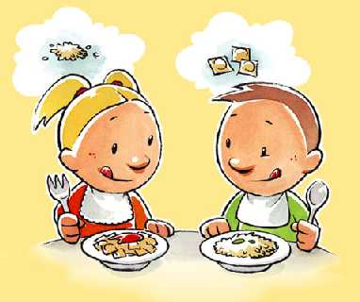
Grazie per l’attenzione
Notes:
100

Slide 101
Notes:
101

